Slide 1


AGILE Implementation Roadmap
ECOPETROL
PENSEMOS SI.- RTE
PENSEMOS SI Consultant
Lean-Agile Center of Excellence
Desarrollo de Épica
PI Planning
¿Contexto de negocio?
Resumen:
Visión del producto
Visión de la arquitectura
Descubrimiento del Mínimo Producto Viable (MVP)
Refinamiento historias de usuario
Planificación del equipo
Voto de confianza
4,5 horas por Sprint
RTE
System
Arch/Eng
Product
Owner
Scrum Master
Dev
Team
Desarrollo evolutivo e incremental
Cada 1 hora de iniciado cada Sprint y a la hora siguiente, se realiza un a sesión de 5 minutos equipo completo frente al Kanban y Program Board
Product
Owner
¿Cómo nos sincronizaremos?
RTE
System
Arch/Eng
Scrum Master
Dev
Team
Plan
Execute
Review
Retro
30 mins
3,5 Horas
15 mins
15 mins
¿Qué comprometemos para el Sprint?
¿Cómo será la implementación?
¿Cómo obtendremos feedback?
¿Cómo mejoraremos nuestro proceso?
Los 30 minutos iniciales del Sprint, resolveremos qué debemos trabajar en razón del valor de negocio y cómo podremos resolverlo en razón de la capacidad del equipo. Diseño general acordado.
Dedicaremos 3.5 horas
efectivos para desarrollo evolutivo e incremental del producto
30 minutos antes de la ultima hora, realizaremos una presentación de las funcionalidades terminadas
Los 15 minutos finales del Sprint, evaluaremos nuestro proceso para identificar mejoras de cara al siguiente sprint

Slide 2
PLAN SPRINT 2
Actividades | Sprint 1
Plan | 4:30 pm
Execute | 5:00 pm
Daily 1 | 6:00 pm
Daily 2 | 7:00 pm
Daily 3 | 8:00 pm
Execute End | 8:30 pm
Review End | 8:45 pm
Retro End | 9:00 pm

Slide 3
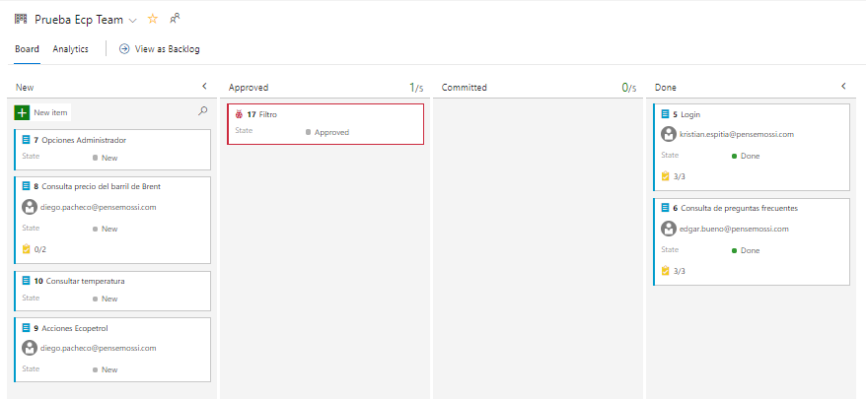
PLAN SPRINT 2
Product Backlog

Slide 4
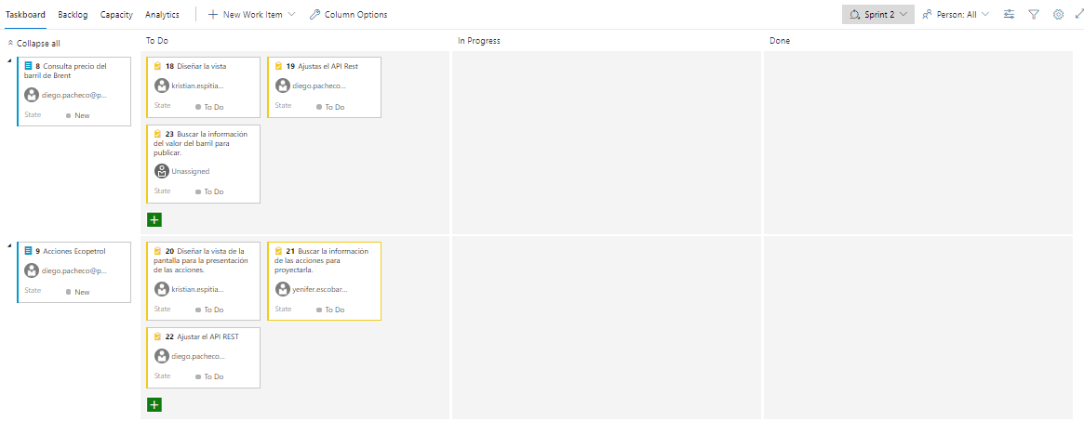
PLAN SPRINT 2
Sprint Backlog

Slide 5
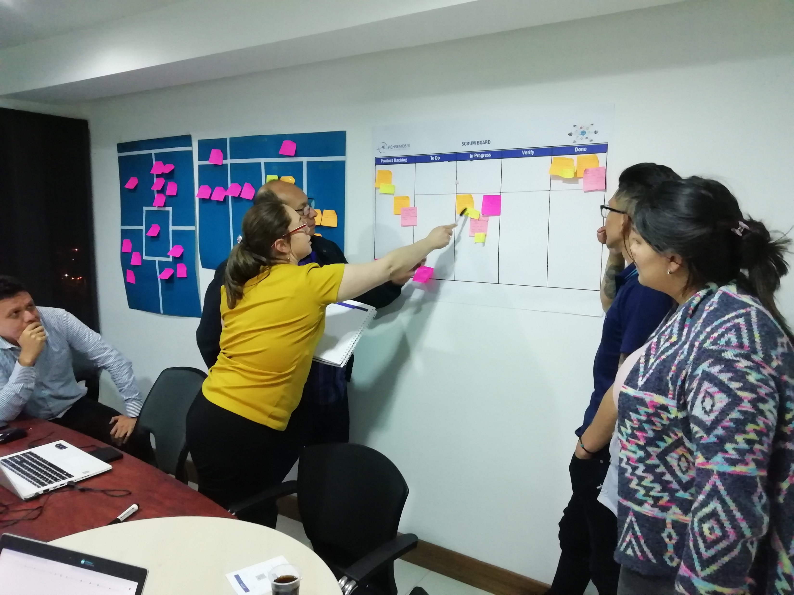
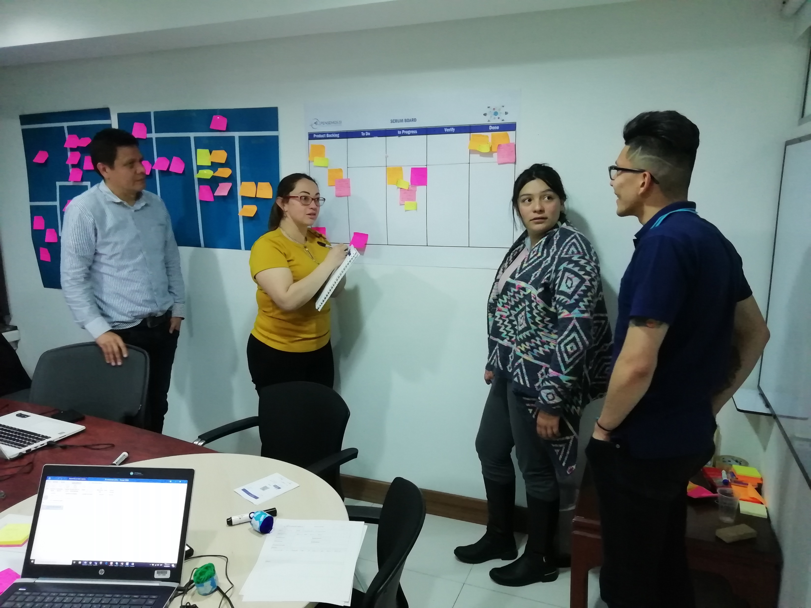
DAILY MEETING

Slide 6
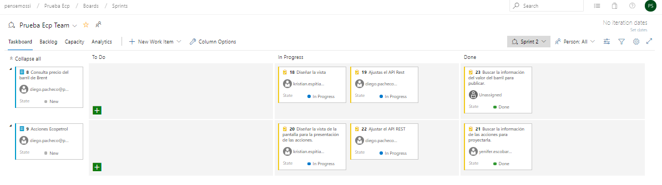
EXECUTE SPRINT 2

Slide 7
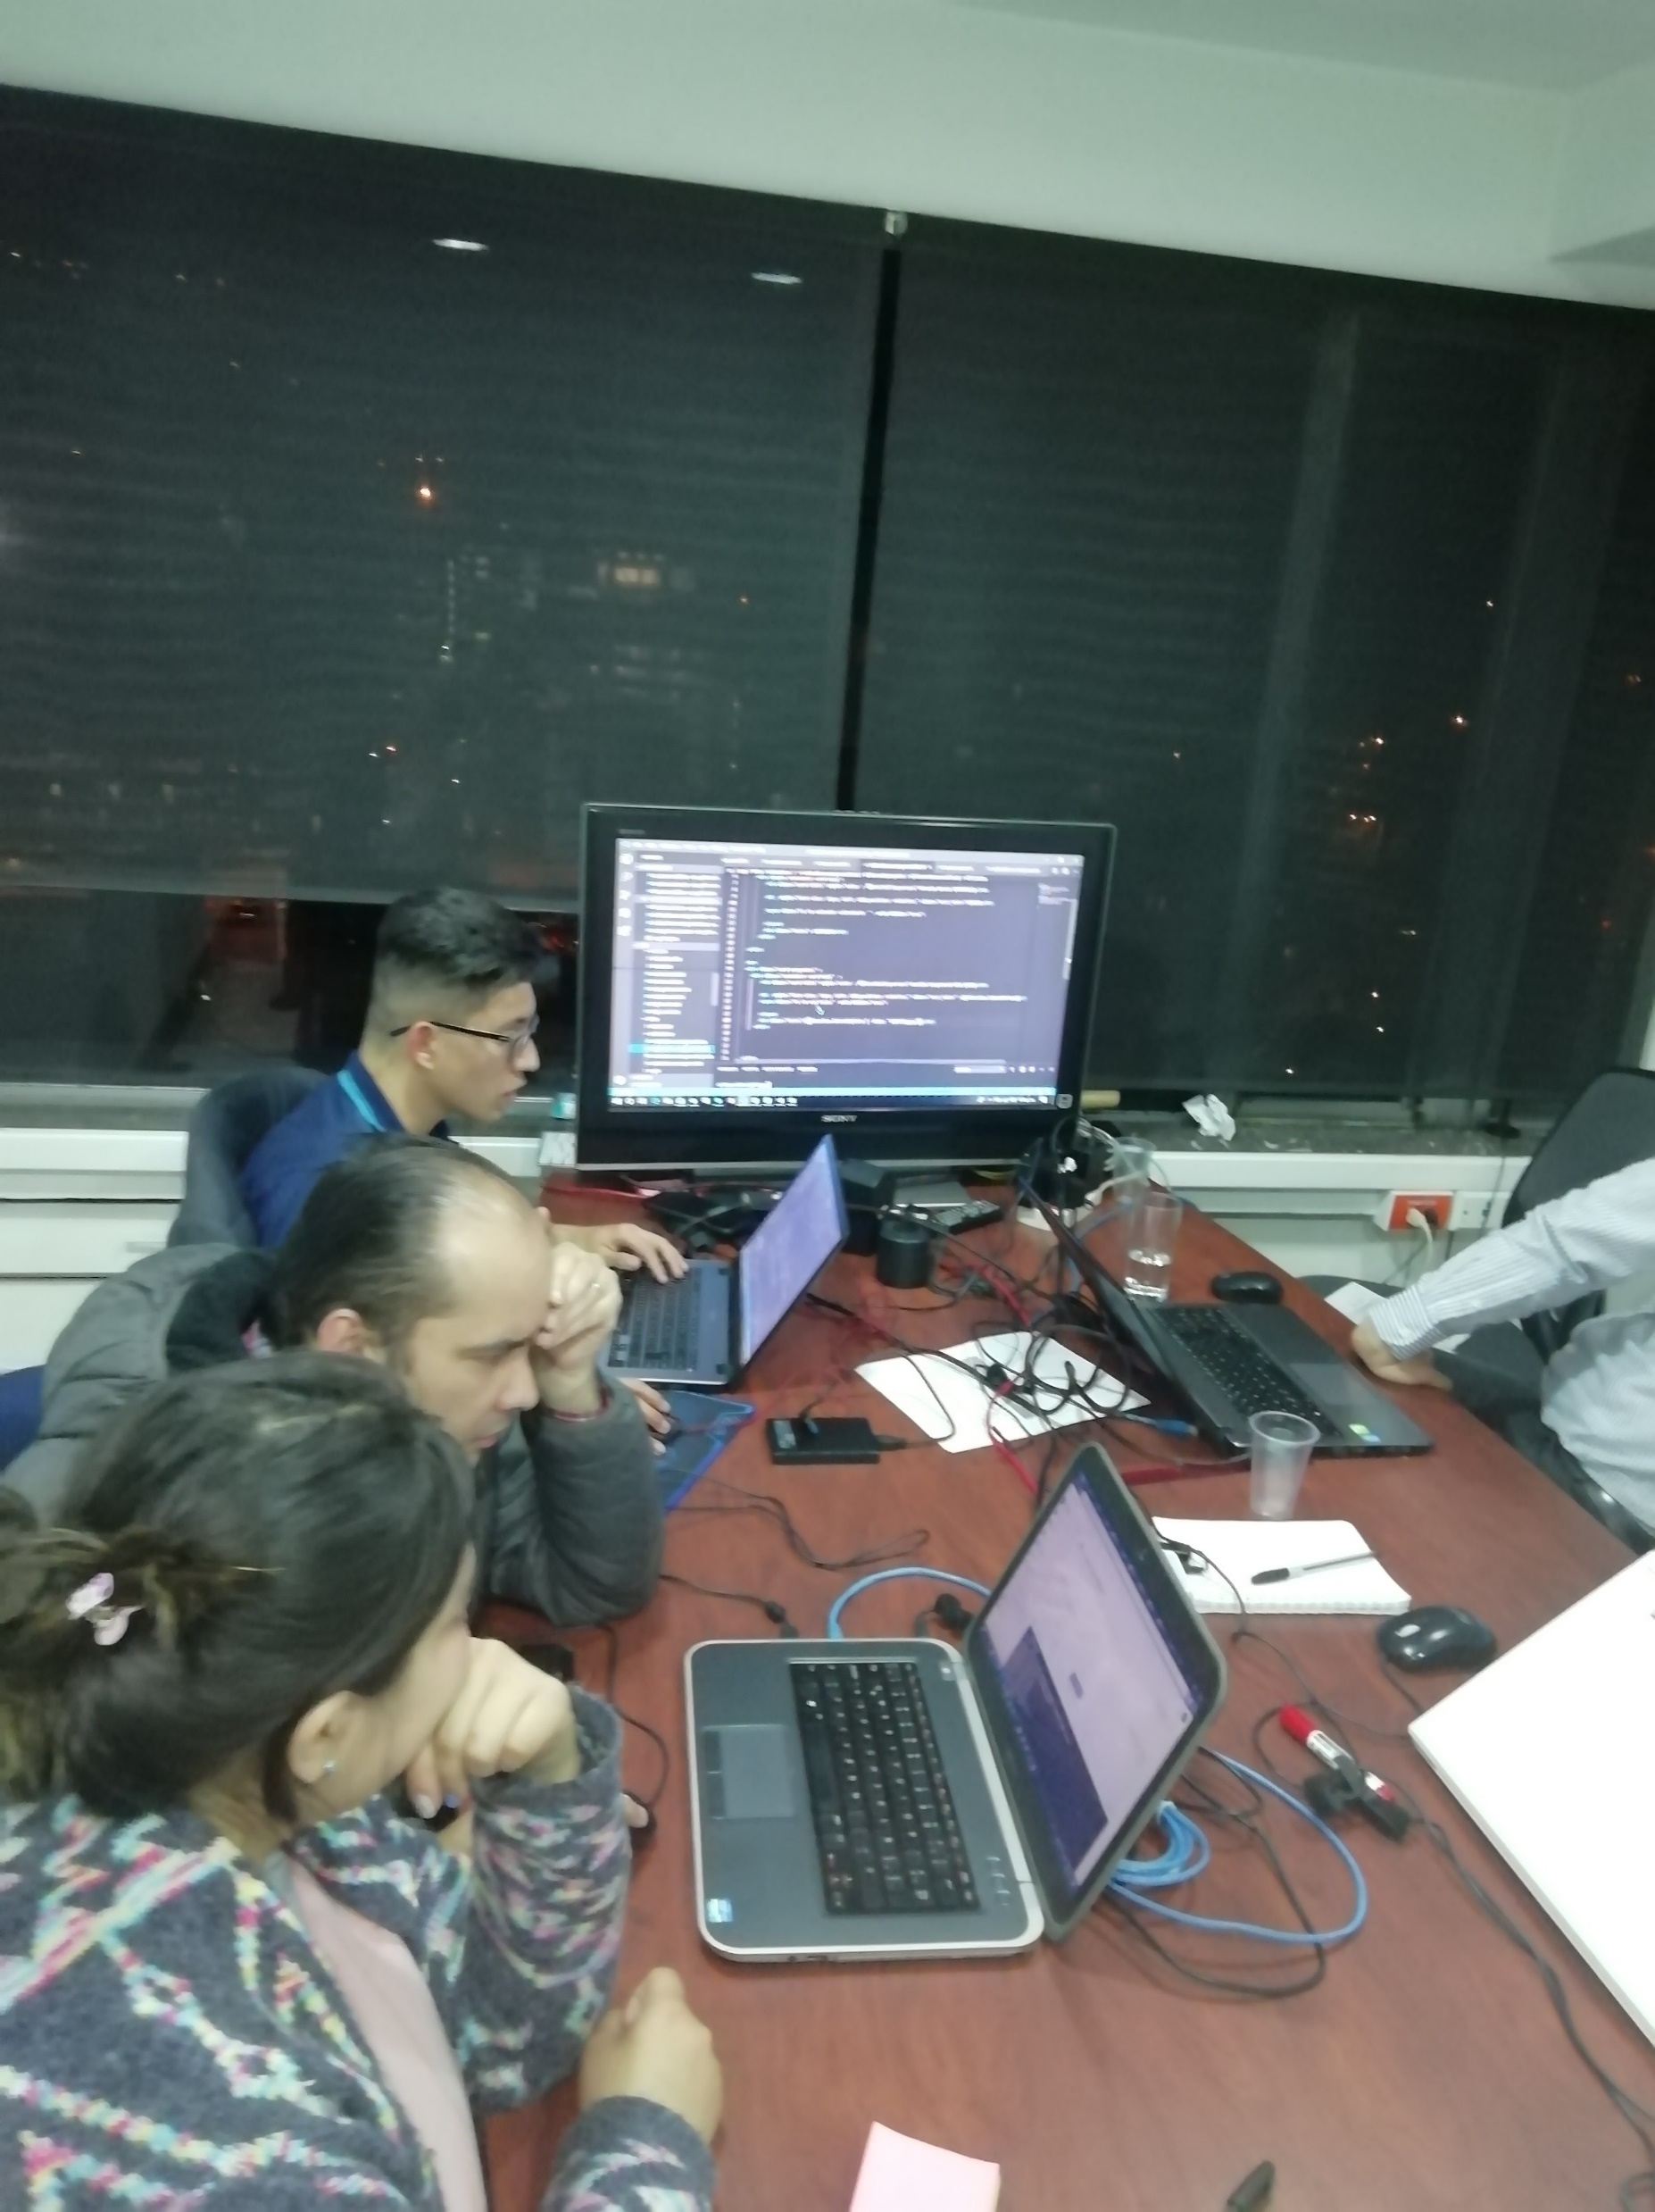
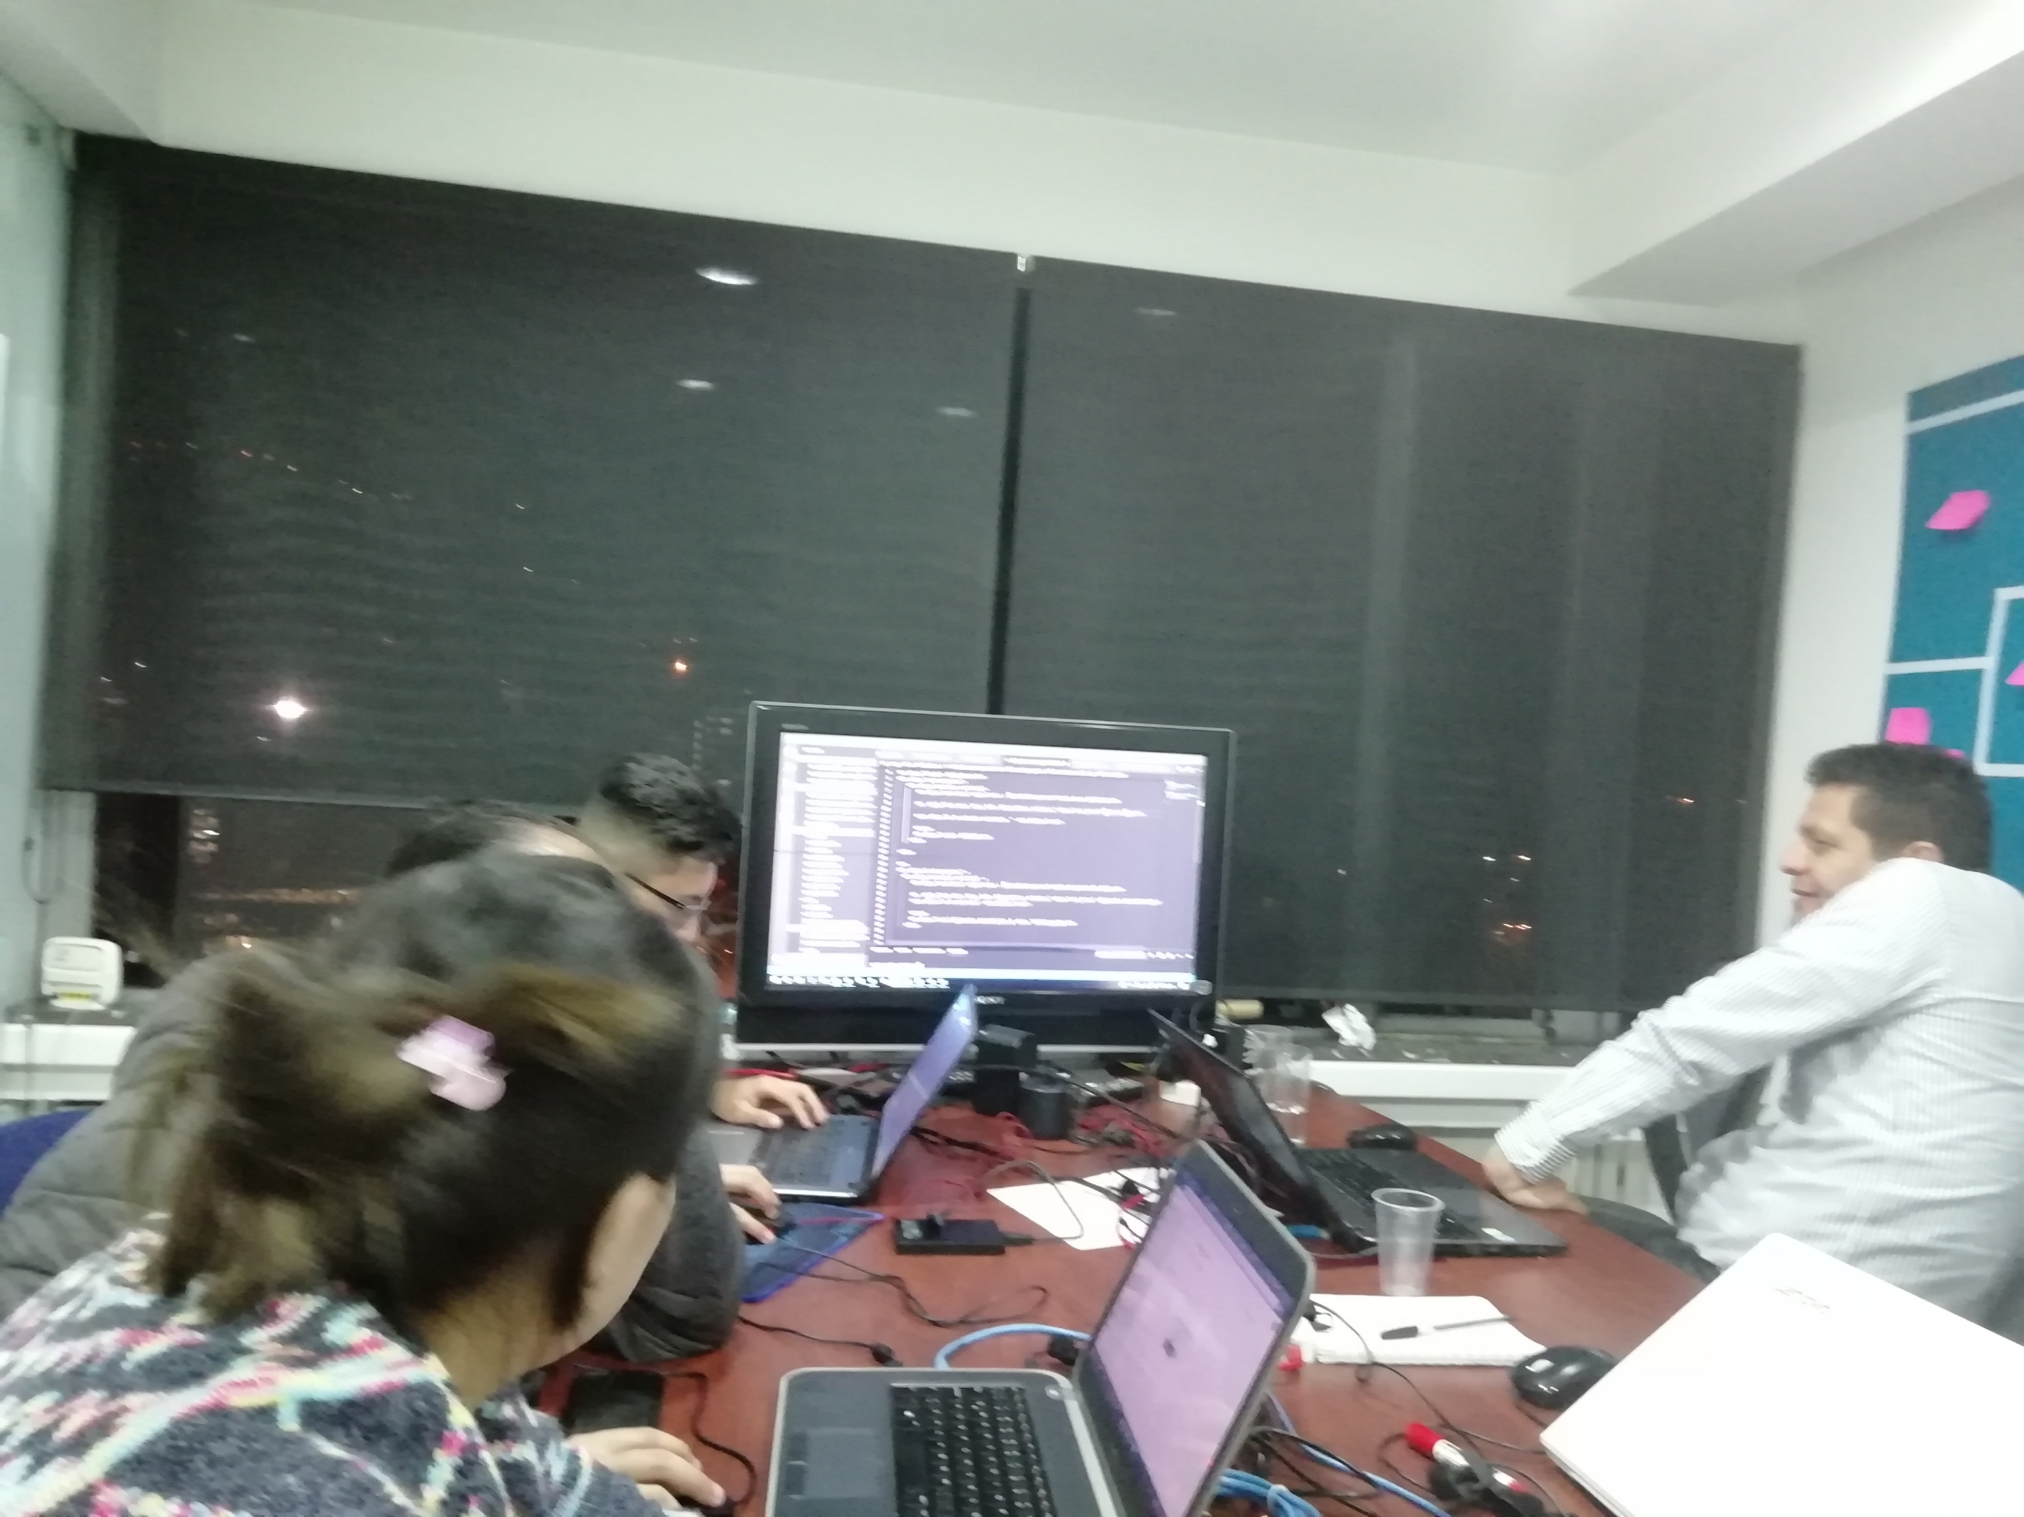
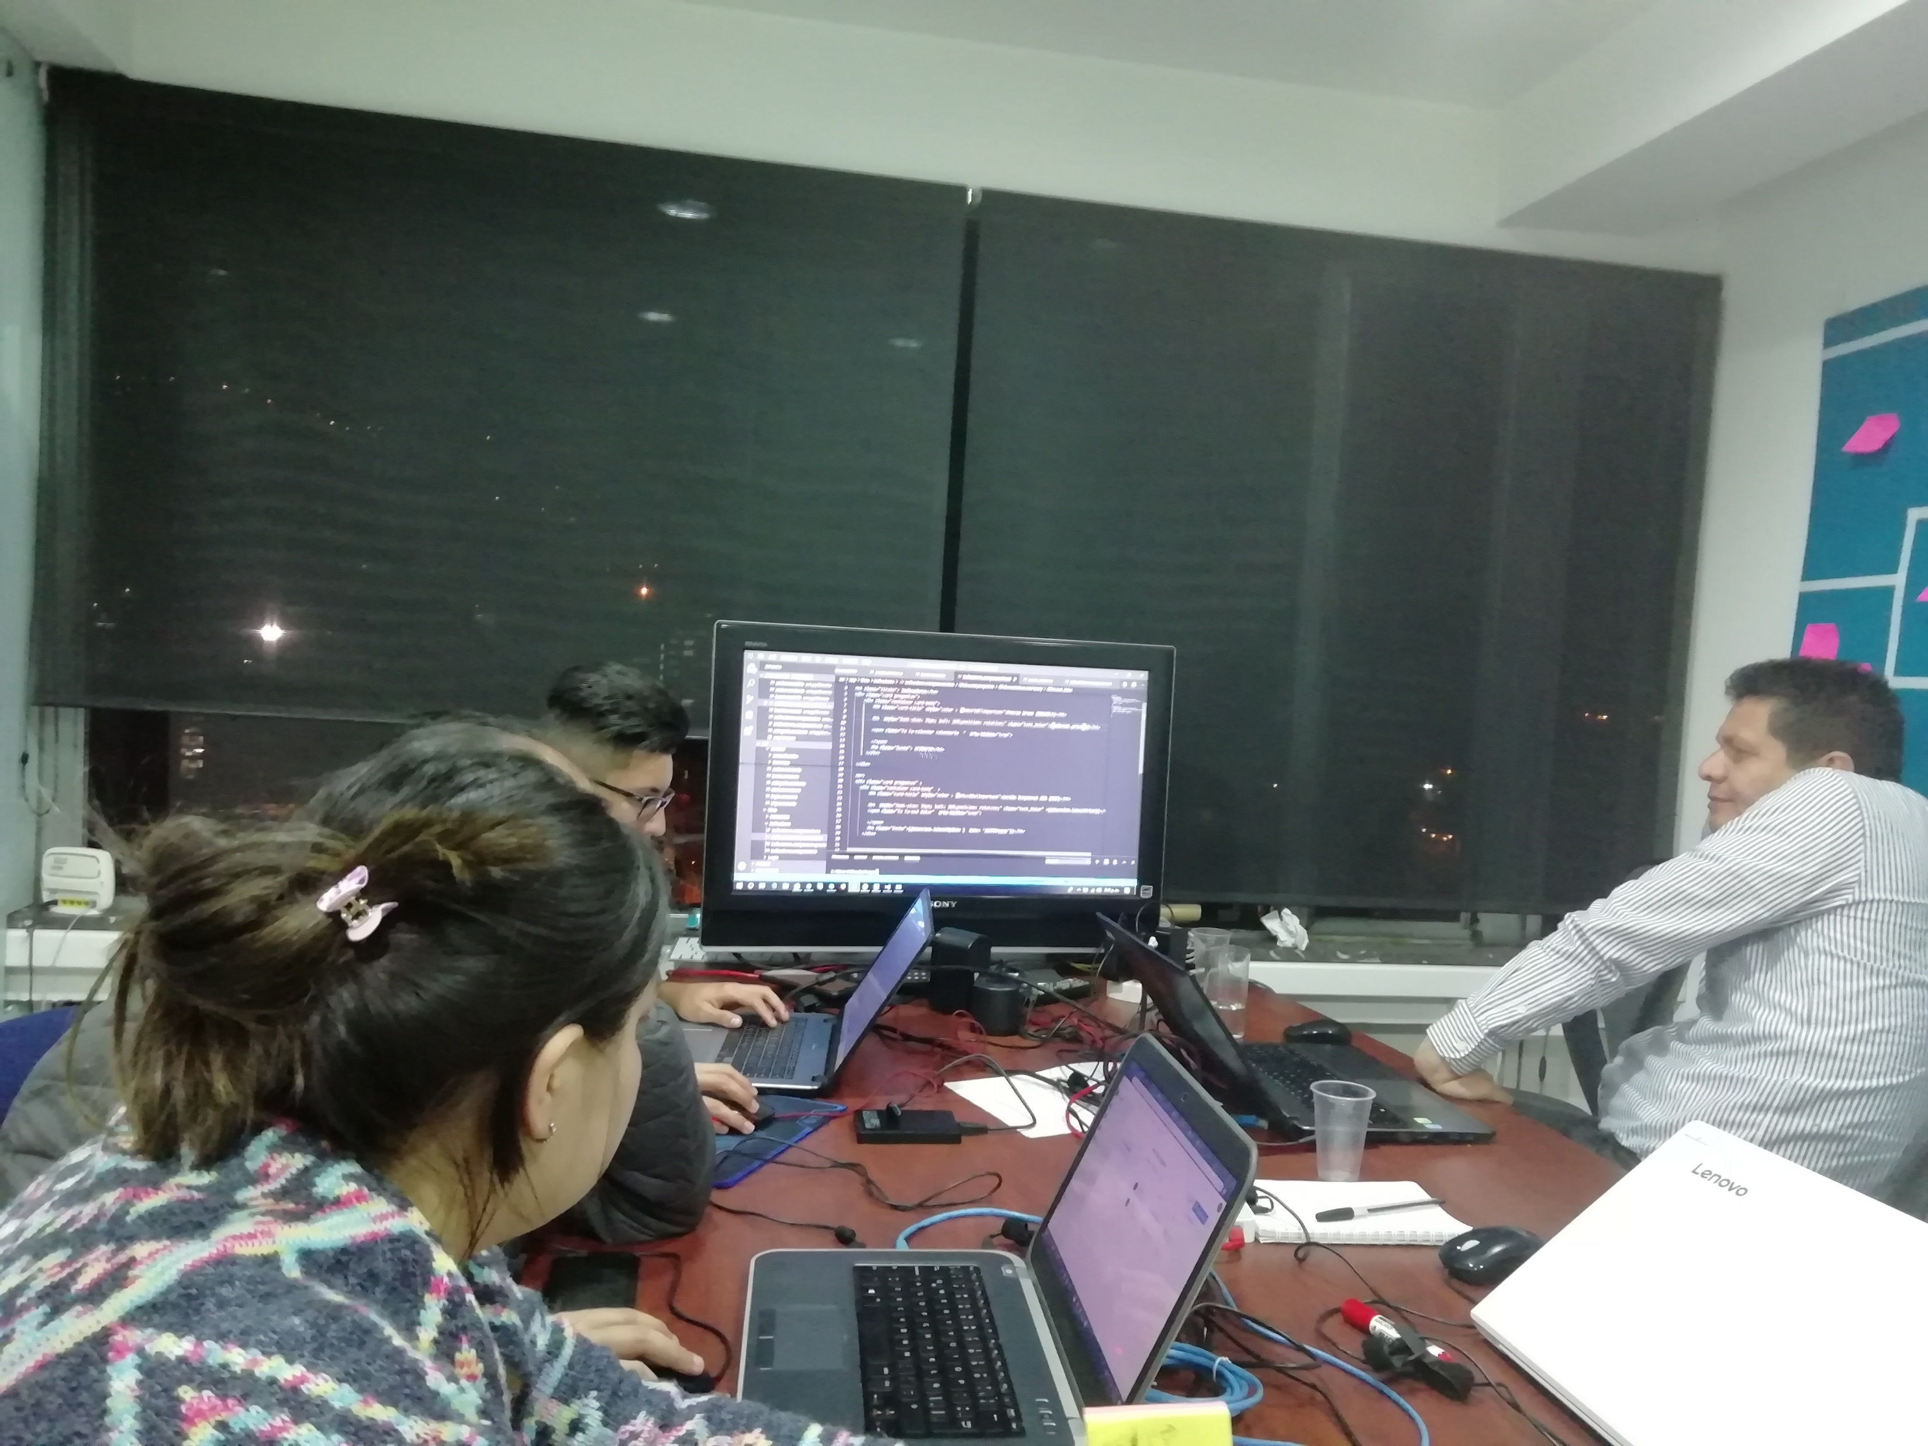
EXECUTE SPRINT 2

Slide 8
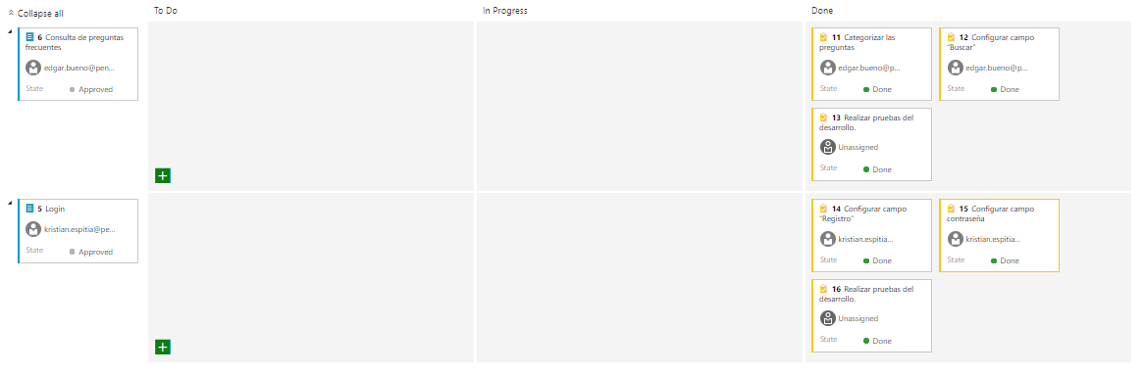
EXECUTE SPRINT 2

Slide 9
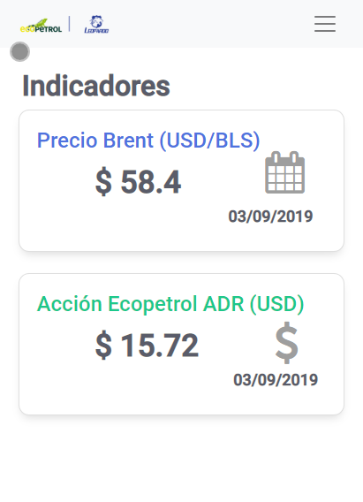
REVIEW SPRINT 2
Indicadores

Slide 10
RETRO SPRINT 2
Que hicimos bien?
Asignación de los roles, incluyendo el que investigaba los API Rest externos en paralelo al desarrollo del front y del back.
Que se puede mejorar?
Se asignaron mas historias de usuario de las que podía hacer el equipo.

